Slide 1
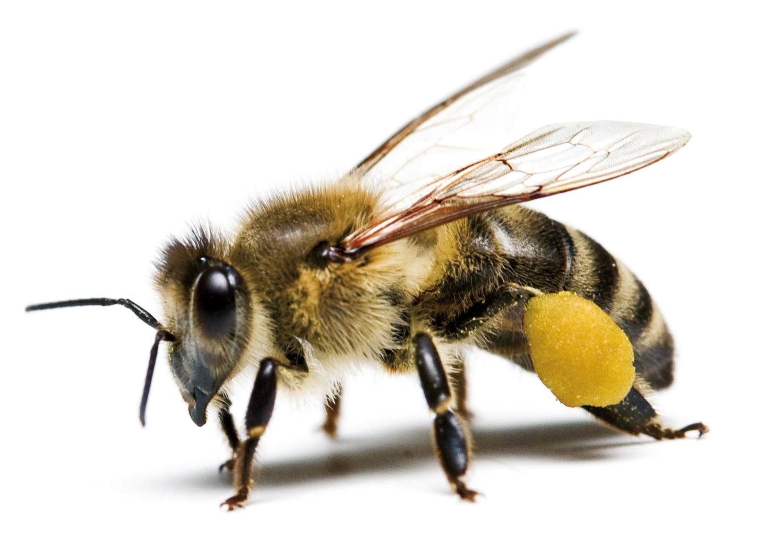
Проект GCP/RER/040/EC
Основные принципы Политики ЕС в сфере обращения с пестицидами, и соответствующие регламентирующие правовые документы
Киев, 08.10.2014

Slide 2

Основные принципы Политики ЕС в сфере обращения с пестицидами
1. Безопасность и эффективность. Ни один пестицид не может быть использован в ЕС, если научно не доказано, что он:
Не вредит здоровью людей;
Не имеет неприемлемого воздействия на окружающую среду;
Эффективен против вредителей.
Обучение и сертификация для пользователей, дистрибьюторов и советников
Периодические проверки оборудования для внесения пестицидов, включая аэрозольные распылители с поездов. Декларируется запрет на распыление пестицидов с воздуха
Информация и информированность
Создание эффективной системы оценки различных рисков, включая таможенные
Свобода торговли разрешенными пестицидами. Равные условия для национальных и иностранных производителей. Прозрачность жизненного цикла
Эффективная система контроля и наказаний, защита авторских прав
Борьба с контрафактом. Контрафактные СЗР являются особо опасными отходами
9. Защита водного пространства и источников питьевой воды, сокращение применения пестицидов на специфических территориях

Slide 3
Обработка и хранение пестицидов и обращение с их упаковкой и остатками
1. Принимаются меры для того, чтобы при осуществлении последующих операций не создавались угрозы здоровью человека или окружающей среде:
при хранении, обработке, разведении и смешивании пестицидов перед их внесением;
при обращении с упаковкой и остатками пестицидов;
при уничтожении баковых смесей, оставшихся после их применения;
при очистке используемого оборудования после его применения;
или при утилизации остатков пестицидов и их упаковки в соответствии с законодательством по вопросам утилизации отходов.
2. Для непрофессиональных пользователей - использование пестицидов с низкой токсичностью, готовых к использованию препаратов и ограничения на размеры контейнеров или упаковки.
3. Конструирование мест хранения пестицидов для профессионального использования таким образом, чтобы предотвратить нежелательные выбросы пестицидов. Особое внимание должно быть уделено расположению, размеру и типу строительных материалов

Slide 4
Комплексные меры по борьбе с вредителями
Приоритетность нехимических методов
Информированность, консультирование и обучение профессиональных пользователей
Стимулирование профессиональных пользователей для разработки ими на добровольной основе агрономических или отраслевых принципов осуществления комплексной борьбы с вредителями растений.
Экономические инструменты, включая страхование рисков, могут играть решающую роль в достижении целей, связанных с экологически устойчивым использованием пестицидов

Slide 5

Основные правовые документы ЕС в сфере обращения с пестицидами
В соответствии со статьями 2 и 7 Решения 1600/2002/ЕС Европейского парламента и Совета ЕС от 22 июля 2002 г., утвердившего Шестую программу действий Сообщества по охране окружающей среды, должны быть установлены общие правовые основы для достижения экологически устойчивого применения пестицидов. При этом также должны быть приняты во внимание подходы, учитывающие меры предосторожности и меры по предотвращению причинения вреда.
Основным правовым актом ЕС в отношении пестицидов является Регламент (EC) № 1107/2009 Европейского Парламента и Совета от 21 октября 2009 года о поступлении средств для защиты растений на рынок и об отмене Директивы Совета 79/117 / EEC и 91 / 414 / EEC (со вступлением в силу 14 июня 2011). Требования данного Регламента распространяются на средства защиты растений и их действующие вещества.
Директива N 2009/128/ЕС ЕП и Совета ЕС устанавливает правовые основы с целью достижения ЭКОЛОГИЧЕСКИ УСТОЙЧИВОГО ПРИМЕНЕНИЯ ПЕСТИЦИДОВ

Slide 6
Маркировка – Регламент CLP
Регламент CLP – регламент (ЕС) № 1272/2008 по классификации, маркировке и упаковке химических веществ и смесей, принятый в рамках переноса глобальной системы классификации и маркировки веществ (UN GHS) под юрисдикцию Евросоюза. Регламент CLP вступил в силу 20 января 2009 года, и к 1 июня 2015 года полностью заменит Директиву по опасным химическим веществам (67/548/ЕЕС) и Директиву по опасным препаратам (1999/45/ЕС). C июня 2015 года отвечать требованиям CLP должна будет и классификация и маркировка смесей.
Официальный перевод на Украинский язык доступен в журнале «Офіційний вісник Європейського Союзу” от 31.12.2008

Slide 7

Другие правовые акты ЕС:
Регламент ЕС 283/2013 – установление требований к данным по действующим веществам
Связанные документы - список методов проведения испытаний и методических документов
Регламент ЕС 284/2013 – установление требований к данным по средствам защиты растений
Связанные документы - список методов проведения испытаний и методических документов
Регламент EC 33/2008 – реализация правил Директивы 91/414/EEC и ускоренная оценка веществ
Регламент EC 1095/2007 – реализация правил Директивы 91/414/EEC

Slide 8
  Спасибо за внимание!
  Национальный координатор проекта ЕС/ФАО
  Михаил Малков
  Mikhail.Malkov@FAO.org
  Tel: +380 50 4587458

